Slide 1

Введение в нейронные сети. Урок 2. Keras

Slide 2

План вебинара
1. Инструменты для создания нейронных сетей.
2. Общие сведения о Keras
3. Синтаксис Keras
4. Практика

Slide 3
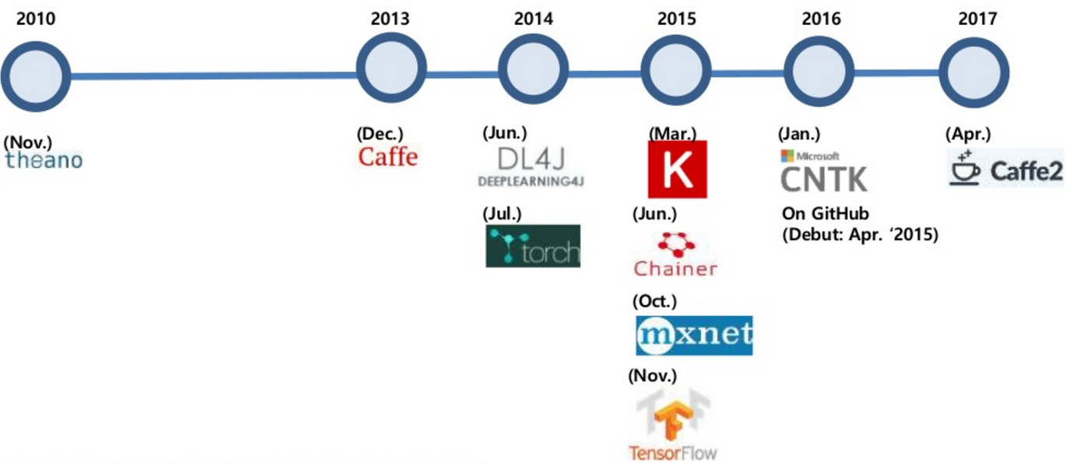
Инструменты для создания нейр. сетей

Slide 4

Общие сведения о Keras

Slide 5
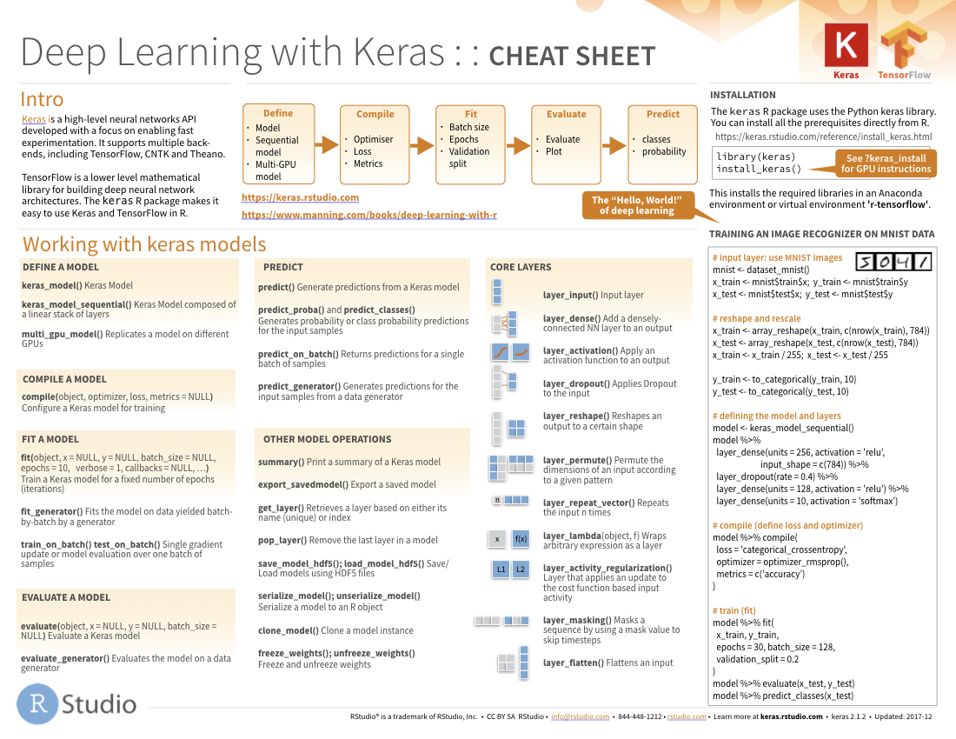
Основы синтаксиса

Slide 6

Вопросы

Slide 7
Практическое задание
1. Попробуйте обучить, нейронную сеть на Keras (рассмотренную на уроке) на датасете MNIST с другими параметрами.
Опишите в комментарии к уроку - какой результата вы добились от нейросети? Что помогло вам улучшить ее точность?
2. Поработайте с документацией Keras. Попробуйте найти полезные команды Keras неразобранные на уроке.

